Slide 1
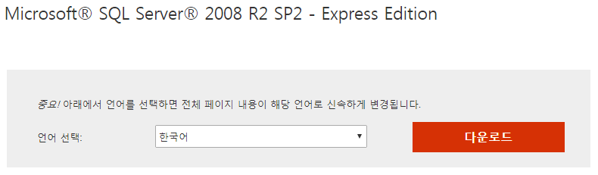
MS SQL Server 구하기
https://www.microsoft.com/ko-kr/download/details.aspx?id=30438

Slide 2
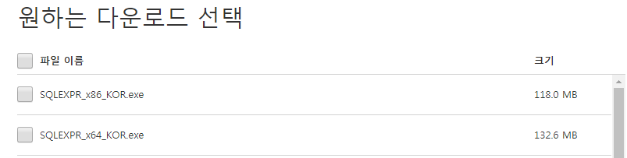
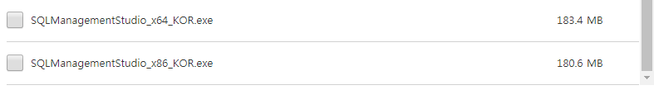
MS SQL Server 구하기
SQL Server DBMS Engine Program → Down/Install
- 32비트: x86
- 64비트: x64
SQL Server Management Studio Program → Down/Install
- 32비트: x86
- 64비트: x64

Slide 3
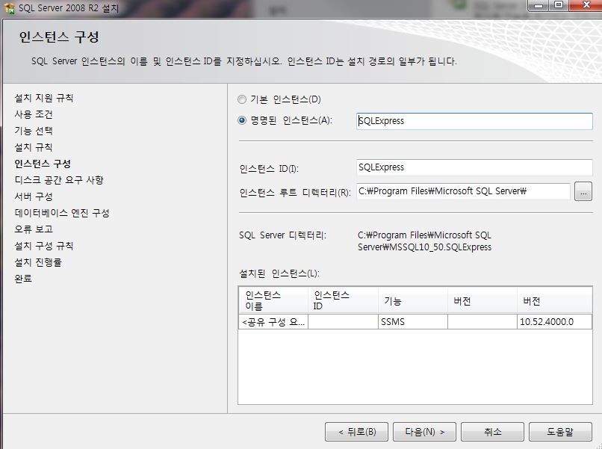
SQL Server DBMS Engine Program 설치 시 유의사항
모두 ‘다음‘ Botton을 선택
인스턴스 구성 화면이 나오면 ‘명명된 인스턴스＇로 ‘SQLExpress’ 그대로 둔 체 ‘다음‘ 버턴 선택

Slide 4
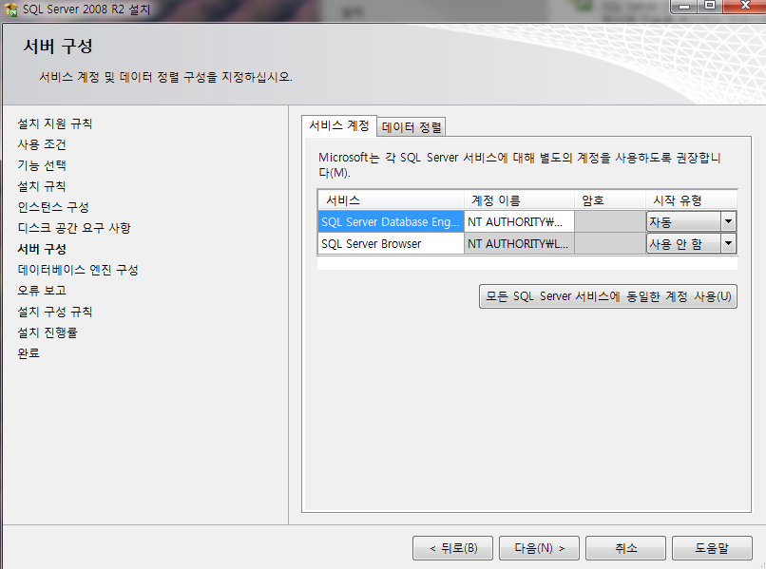
SQL Server DBMS Engine Program 설치 시 유의사항
서버 구성에서도 SQL Server Browser ‘사용 안 함‘ 그대로 두고 ‘다음‘ 버턴 선택

Slide 5
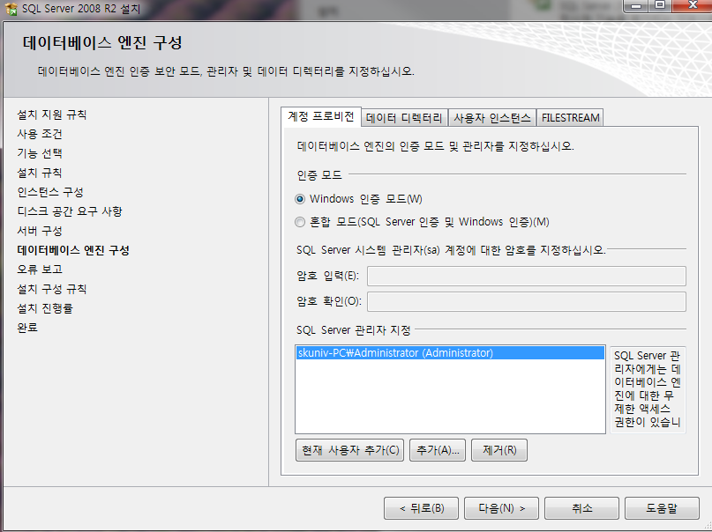
SQL Server DBMS Engine Program 설치 시 유의사항
데이터베이스 엔진구성에서 ‘Windows 인증모드(W)’ 선택된 것 그대로 두고 ‘다음‘ 버턴 선택

Slide 6
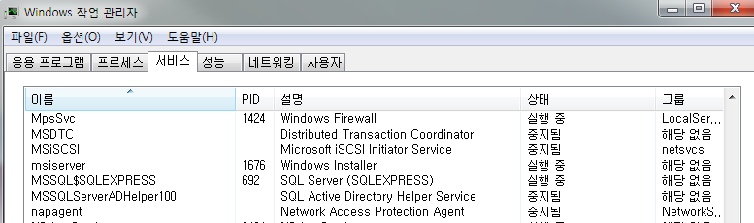
SQL Server DBMS Engine Program 설치 완료 후 유의사항
설치 완료되면 작업관리자의 서비스에 MSSQL$SQLEXPRESS 가 실행 중임이 확인됨

Slide 7
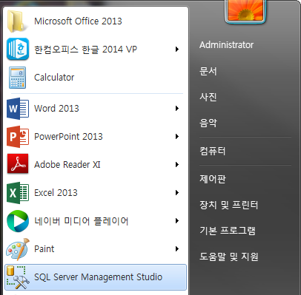
SQL Server Management Studio 설치 및 완료 후 유의사항
설치과정에서 모두 ‘다음’ 버턴 선택
설치 완료되면 시작메뉴에 SQL Server Management Studio 아이콘 등록됨

Slide 8
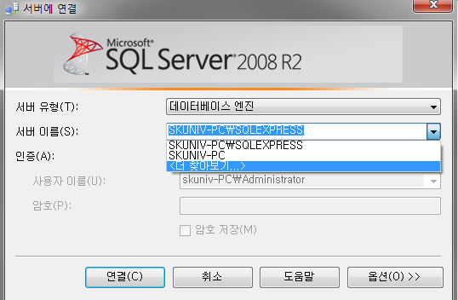
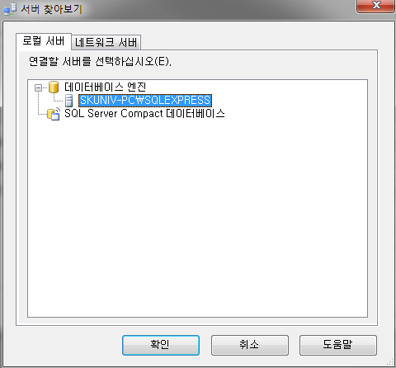
SQL Server Management Studio 설치 완료 후 유의사항
서버 이름에서 <더 찾아보기>로 가서 SQLEXPRESS를 선택하여야 함. SQL Server Process Instance 이름을 지정하여 주는 과정임

Slide 9
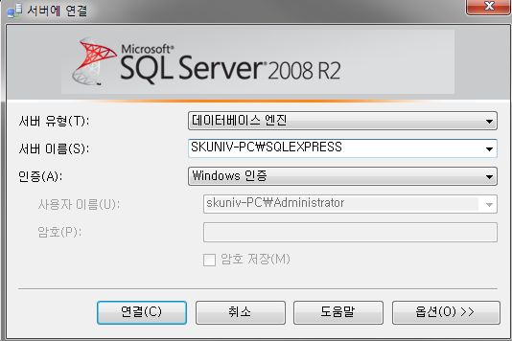
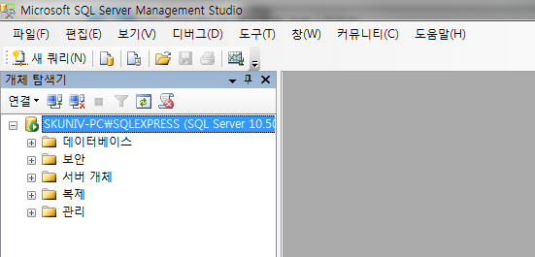
최종 실행

